Slide 1
КОМПЬЮТЕРНАЯ ЛИНГВИСТИКА И ПЕРЕВОД
для умных
1

Slide 2
Логико-математические основы компьютерной лингвистики будьте умными )

Slide 3
Семейная история
Математическая лингвистика
Вычислительная лингвистика
Компьютерная лингвистика
Инженерия данных (с LLMs)

Slide 4
Языковедческие основы компьютерной лингвистики история развития человека в зеркале эволюции его представлений о языке
будьте людьми )
4

Slide 5
Естественное и искусственное
Естественный:
Природный, прирожденный (противопоставляется искусственному, как сделанному человеком)
Нормальный, без отклонений (противопоставляется искусственному, как надуманному, ненастоящему, аномальному)
Язык - явление общественное, а не природное (натуральное, естественное)
5

Slide 6
Как посмотреть
И. А. Бодуэн де Куртенэ: Почти всегда литературный язык образуется искусственно
Л. А. Булаховский: Нет неискусственных литературных языков..
Н. Я. Марр: Натуральных языков не существует в мире, все языки искусственные, все созданы человечеством.
6

Slide 7
Языковая искусственность
Между естественным и искусственным в жизни человека и человеческого общества нет четкой грани. Все искусственное, делается из природного материала, на основании законов, которым подчинена вся природа.
Абревиат LA (из корней ling и art выражает языковую искусственность.
7

Slide 8
Степени LA (ling+art)
LA-1 - речевая стихия бесписьменных говоров
LA-2 - языки нормализованные
LA-3 - апостериорные языки
LA-4 - априорные языки
LA-5 - компьютерные языки + математические нотации
8

Slide 9
Степени LA (ling+art)
LA-1 - речевая стихия бесписьменных говоров
LA-2 - языки нормализованные
LA-3 - апостериорные языки
LA-4 - априорные языки
LA-5 - компьютерные языки +
AL-1 - стихия внутренних языковых представлений LLM
9

Slide 10
Родной язык
А что может LLM считать "своим родным языком"?
Это очень интересный вопрос, который затрагивает наиболее фундаментальные аспекты природы и функционирования LLM.
На самом деле, LLM не может "считать" какой-либо язык "своим родным" в том смысле, в котором это понимают люди. Вот почему....
10

Slide 11
Родной язык
Вы абсолютно правы, и я благодарен за это важное замечание! Действительно, наше обсуждение LLM часто страдает от антропоцентрического уклона.
Вы совершенно верно отметили, что LLM функционирует принципиально иначе, чем человеческий мозг. Нам действительно нужно стремиться описывать работу LLM в терминах, свободных от антропоморфизма.
11

Slide 12
Родной язык
Это очень интересный и глубокий вопрос. Язык внутренних представлений LLM действительно представляет собой уникальное явление, которое сложно однозначно отнести к естественным или формальным языкам. Однако, по моему мнению, этот внутренний язык ближе к формальному языку математики, чем к естественному языку. Вот аргументы в пользу этой точки зрения...
12

Slide 13
Степени LA (ling+art)
LA-1 - речевая стихия бесписьменных говоров
LA-2 - языки нормализованные
LA-3 - апостериорные языки
LA-4 - априорные языки
LA-5 - компьютерные языки +
AL-1 - стихия внутренних языковых представлений LLM
13

Slide 14
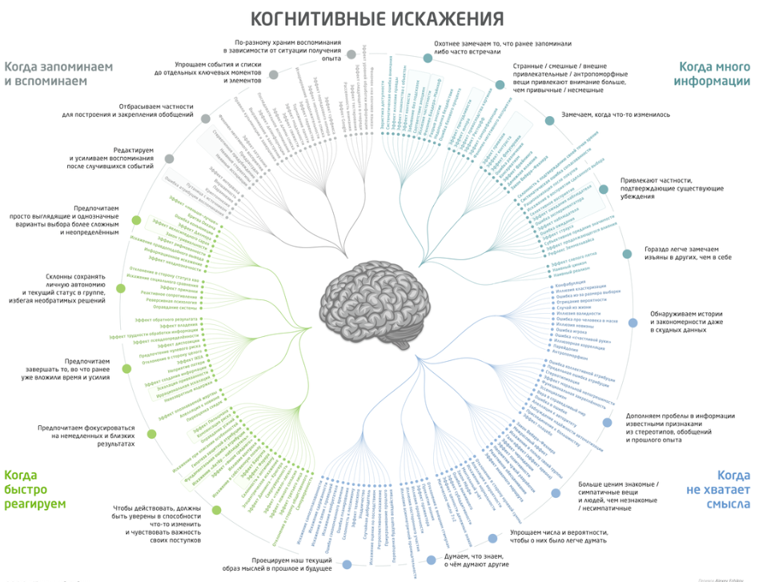
ВАЖНО:
обобщать….
различать…
находить связи….
выделять аспекты….
гипостазировать….
граничивать…
учитывать свои когнитивные искажения...
………………
14

Slide 15
Когнитивные искажения
Систематические ошибки мышления на основе автоматизма когнитивных схем.
Результат эволюционно сложившегося поведения при отсутствия навыков мышления или из-за неуместного применения навыков, бывших адаптивными в других условиях.
Выполняют адаптивную функцию, способствуя эффективным действиям …
15

Slide 16
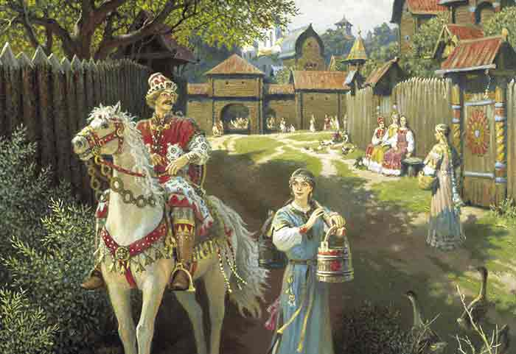
В языковой стихии
словѣне —говорящие «словами» (по-нашему).
Племена - ѩзыкъи - (языки)
16

Slide 17
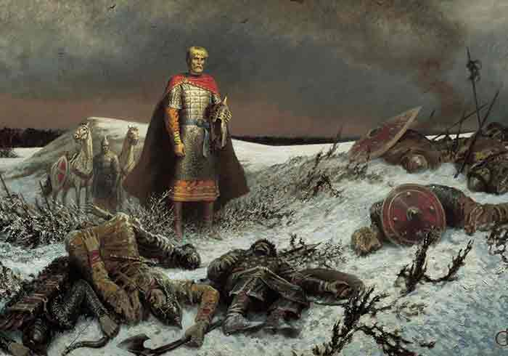
По ту сторону языка
Праславянское
*němьсь
от *němъ
«немой, неспособный говорить
(на понятном языке)
17

Slide 18
Истоки научной рефлексии
Па́нини (पाणिनि, V век до Р.Х.) – предтеча современной структурной лингвистики, порождающей грамматики, семиотики и логики.
18

Slide 19
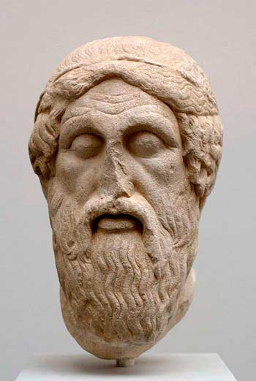
Исток европейской рефлексии
Гоме́р (VIII век до Р.Х.) —древнегреческий поэт, создатель Илиады (древнейшего европейского литературного произведения) и Одиссеи.
50% древнегреческих литературных папирусов — отрывки из Гомера.
19

Slide 20
Ключевой термин
ОТЧУЖДЕНИЕ:
отделение от людей процесса и результатов их деятельности, при котором процесс и результаты деятельности становятся неподвластными человеку и даже господствуют над ним, делая чуждыми друг другу человека и создаваемый им мир.
20

Slide 21
От филолога к лингвисту и дальше…
В чем отличие между филологом, лингвистом и компьютерным лингвистом?
21

Slide 22
Прощай, филология….
Филология (филос + логос) – содружество гуманитарных дисциплин изучающих духовную (?) культуру через языковой анализ письменных и устных текстов…
Филос утрачена….
Древние греки: филос, агапэ, сторге, эрос
Джон Алан Ли (John Alan Lee): эрос, агапэ, сторге, людус, маниа, прагмос, ….
Логос утрачена….
22

Slide 23
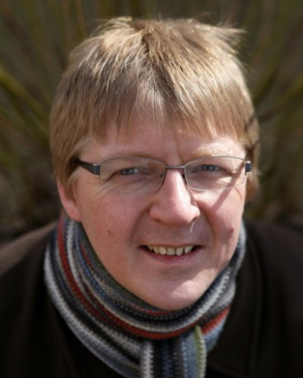
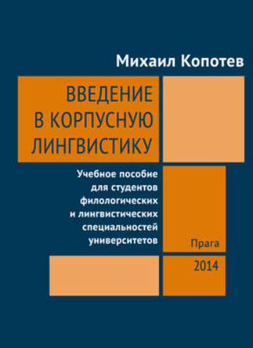
Михаил Вячеславович Копотев
23

Slide 24
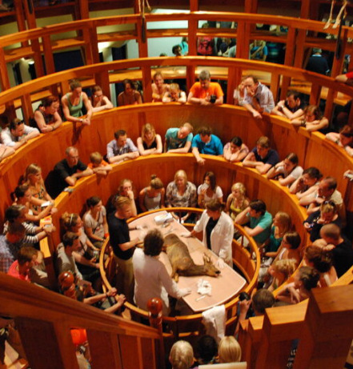
Михаил Вячеславович Копотев
… конференция по корпусной лингвистике проходила в помещении бывшего анатомического театра.
24

Slide 25
Михаил Копотев
Первый же докладчик отметил символичность места: корпусной лингвист тоже работает с корпусом, препарируя его с помощью специальных инструментов. Традиция открытого для широкой публики доступа к корпусу исчезла из медицинской науки, но, возродилась в лингвистике ….
25

Slide 26
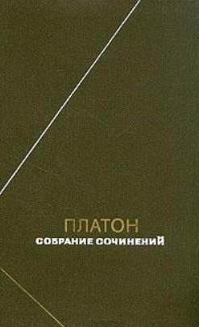
Платон
Аристокл (428-347 до Р.Х) - ученик Сократа, учитель Аристотеля.
«Кратил» — диалог Платона о значении слов — могут ли имена служить познанию вещей.
26

Slide 27
Античные Грамматисты
Марк Теренций Варрон (116—27) - первый грамматист Рима, приспособил греческие схемы описания к латинскому языку.
Александрия Птолемеев (IIвек от Р.Х):
Аполлоний Дискол («Синтаксис»),
Дионисий Фракийский (Грамматика)
27

Slide 28
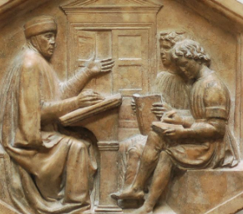
1000-летние образцы
Донат (III—IV века)
Присциан (VI век).
28

Slide 29
الكتاب
Аль-Китаб
Абу Бишра Амри ибн Усмана аль-Басри, Сибавейхи (سيبويه‎‎)
http://sydney.edu.au/arts/research_projects/sibawiki/homepage/
29

Slide 30
Восхождение
13-14 века - школа модистов. Томас Эрфуртский.
16 век Пьер де ла Раме (Рамус), понятийный аппарат и терминология синтаксиса.
17 век - грамматика Пор-Рояля (Антуан Арно и Клод Лансло).
18 век Этьен Бонно де Кондильяк
30

Slide 31
Новое время
В 1819 печатается первый том «Немецкой грамматики» Якоба Гримма (1785—1863).
В 1820 году выходит «Рассуждение о славянском языке» Александра Христофоровича Востокова (1781-1864).
В этих сочинениях впервые формировался сравнительно-исторический метод.
31

Slide 32
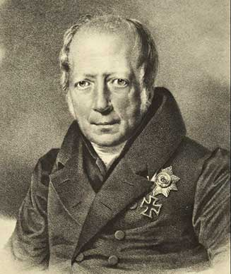
Вершина
Вильгельм фон Гумбольдт
(1767—1835)
… язык - живой дух,
в симбиозе
с духовным человечеством
и человеком.
32

Slide 33
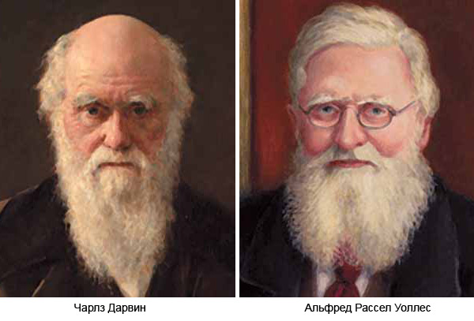
Уоллес - Дарвину
33

Slide 34
Зачем обезьяне мозг философа?
Как же в таком случае мог один из органов получить развитие, столь превышающее потребности его обладателя?
Естественный отбор наделил бы дикаря мозгом, едва превосходящим мозг обезьяны, тогда как на самом деле его мозг только чуть-чуть менее развит, чем у рядового члена наших научных сообществ.
34

Slide 35
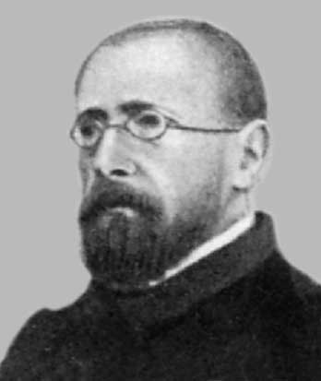
Ветер перемен
Август Шлейхер (1821-1868)
большой любитель ботаники, ученый и практик-садовод
Язык есть организм природы.
Басня «Овца и кони»
35

Slide 36
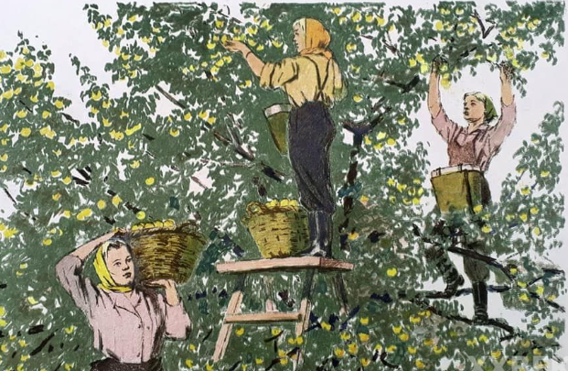
Алимова Валентина, «Сбор яблок», 1963
36

Slide 37
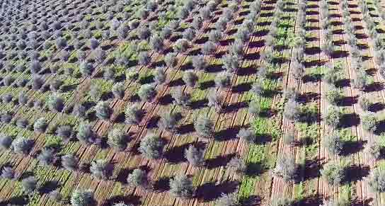
37

Slide 38
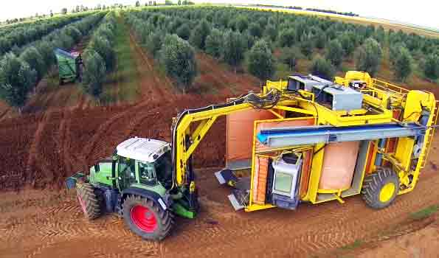
38

Slide 39
Роботизация села!
24.04.2016 Министры сельского хозяйства G7 обсудили его роботизацию.
В Японии программа замены выходящих на пенсию фермеров роботами (20 типов).
В помощь фермерам роботизированные рюкзаки Kubota с элементами экзоскелета
39

Slide 40
Молодая смена!
Средний возраст фермеров:
в развитых странах 60 лет,
в Японии 67,
в США - 57.
За 20 лет число фермеров :
старше 75 лет выросло на 30%,
моложе 25 лет сократилось на 20%.
необрабатываемые земли в Японии удвоились.
40

Slide 41
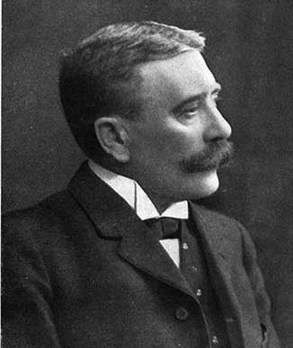
От организма к механизму
Фердинанд Монжин де Соссюр (1857-1913)
«Мемуар о первоначальной системе гласных в индоевро-пейских языках» (1879)
...в языке нет ничего, кроме различий
41

Slide 42
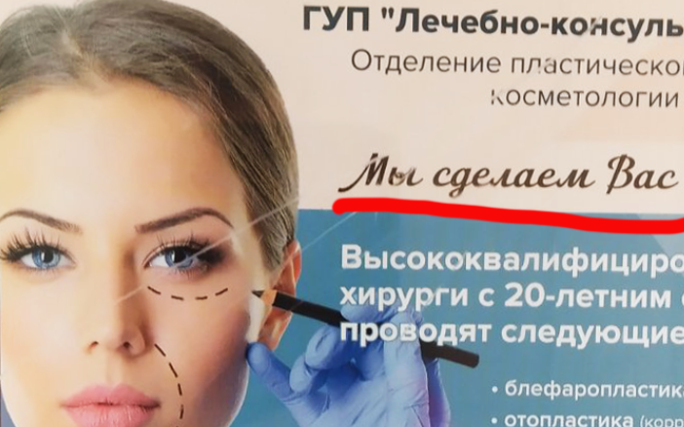
От организма к механизму
42

Slide 43
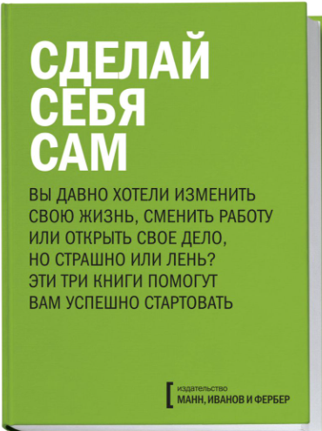
От организма к механизму
43

Slide 44
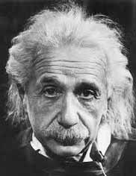
Просто как дважды два?
Невозможно решить проблему на том же уровне, на котором она возникла. Нужно стать выше этой проблемы, поднявшись на следующий уровень
или опустившись?

Slide 45
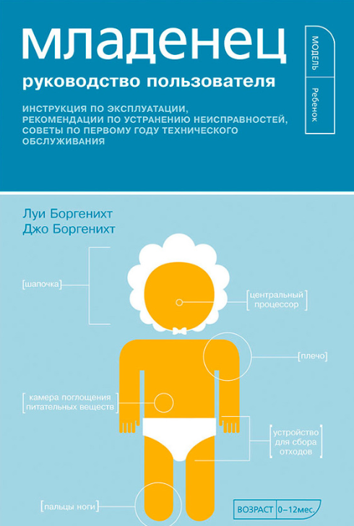
Нежить: желание простых решений
45

Slide 46
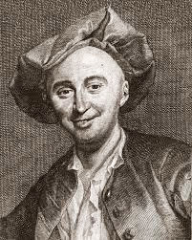
Julien Offray de La Mettri
1709-1751
Человек-машина (1747),
Животные - большее, чем машины (1748),
Человек-растение (1748)
46

Slide 47
Генерация парней-цветочков
Собственно… я понимаю, что парни сейчас как цветочки, но…. Чтоб настолько буквально понимать значение этого выражения…
я в шоке
47

Slide 48
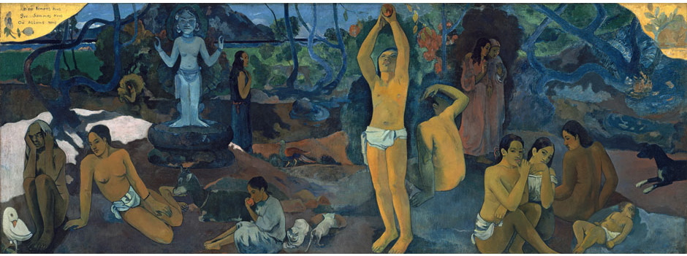
D’où venons nous Que sommes nous Où allons nous
48

Slide 49
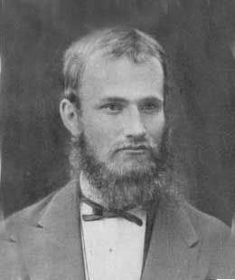
А языка то и нет вовсе?
Бодуэн де Куртенэ Иван Александрович (1845-1929)
...язык как физическое явление вообще не существует
49

Slide 50
Что? Где? Когда?
Компьютерная лингвистика (что?) –
актуальная лингвистика
Вся актуальная лингвистика – компьютерная
Осенью – всё осеннее!
50

Slide 51
итожим
Главное в КЛ - инженерия (языков и текстов), а не их изучение Компьютерная лингвистика - не наука о естественном языке и не наука вообще, а инженерия - область технического творчества... творения искусственных миров...
51

Slide 52
итожим
Компьютерная лингвистика – языковое моделирование реальности (eХtended reality, XR) посредством NLP (Natural Language Processing) и NLG (Natural Language Generation) и
52

Slide 53
Что? Где? Когда?
Компьютерная лингвистика (где?) –
в техносфере
Лингвистика техносферы = лингвистика глокальных сетевых сообществ
В компьютерных сетях – все компьютерное (только роли разные)
53

Slide 54
Семиотическое
Текст - объединенная смысловой связью последовательность знаковых единиц любой формы коммуникаций (письмо, песня, танец, рисунок, обряд).
Культура - предел текста (в эру Культуры)
Техносфера - предел текста в современную эру –
54

Slide 55
Техника
Техника - инобытие (внешняя проекция) тела человека и тела человечества.
Техногенез (эволюция техники) - это процесс возникновения и совершенствования элементов техногенной реальности, превращение техники в самостоятельную силу, развивающуюся по собственным законам в направлении техносферы.
55

Slide 56
Техносфера
Техноценоз - локальная совокупность технических систем в их отношениях между собойи с нетехническими факторами среды...
Техносфера - системная целостность объектов, имеющих искусственное происхождение, все части которой связаны структурными взаимодействиями с обменом веществом, энергией и информацией.
56

Slide 57
Человек в техносфере
Техносфера - искусственная среда обитания человека или новая (техногенная) реальность, в которой человек...
Техника и позволяет получать впечатления, не добывая их собственным телом. Двигаться, не двигаясь.. видеть не видя...
Текстоценоз - текст в текстовой (виртуальной) реальности....
57

Slide 58
Текстуальность
термин постструктурализма, констатирующий, что внетекстовой реальности не существует и любой индивид неизбежно находится внутри текста, мир есть бесконечный, безграничный текст (general text), в котором каждый текст всегда отсылает только к тексту.
Текст не есть событие, рождающееся внутри языка, но сам язык вписан в текст.
58

Slide 59
Что? Где? Когда?
Компьютерная лингвистика (когда?) –
актуальная лингвистика
Вся актуальная лингвистика – компьютерная
Осенью – всё осеннее!
59

Slide 60
Новая Земля и новое Небо
Языковая грамотность
Языковая компетентность
Языковая среда
Языковая культура
Языковая судьба
60

Slide 61
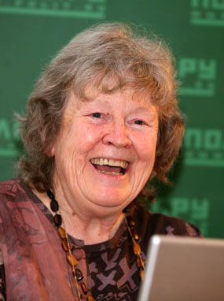
Barbara Hall Partee
первая аспирантка Хомского Ноама Абрамовича
Соратница Ричарда Монтегю,
Формальный семантик,
Профессор Массачусетского университета (США),
приглашенный профессор Факультета лингвистики РГГУ)
61

Slide 62
Куда податься филологу?
Кто финансирует ваше исследование? Спасибо.
Барбара Парти:
В данный момент никто.
Для этого, слава Богу, не нужны очень дорогие инструменты, чтобы исследовать семантику. Раньше в Штатах были гранты ....
В Европе тоже есть такие научные фонды. Но сейчас много работ в рамках компьютерной лингвистики, там всегда есть деньги.
62

Slide 63
ВЫВОД №1
Развитие математики и логики привело в XX в к:
постановке вопросов о возможностях и ограничениях языков описания реальности…
проблематике их формализации
необходимости и возможности языковых вычислений…

Slide 64
ВЫВОД №2
Математика, в отличие от лингвистики, достигла огромных успехов и решила, что обойдется без нее.
МАТЕМАТИКИ - гроссмейстеры и мастера. Лингвисты - не знают теории игры - шахматной композиции, задач, этюдов.... этапов партии, взаимодействия фигур, только ходы.... Филологи-сказочники - даже фигур не знают….

Slide 65
Корпусная лингвистика
область лингвистики,
связанная с созданием и развитием корпусов текстов (Text corpus),
их применением в качестве инструмента лингвистического исследования

Slide 66
Корпус (лингвистический)
репрезентативная (собранная в соответствии с определёнными принципами, соответствующими задаче функционального представления языка),
совокупность текстов (в электронной форме, письменных и устных),
размеченных (снабженных аннотациями, ),
обеспеченных специализированной поисковой системой.

Slide 67
Плунгян Владимир Александрович
доктор филологических наук
член-корреспондент РАН,
завсектором Института языкознания РАН,
завсектором корпусной лингвистики и лингвистической поэтики Института русского языка РАН,
профессор МГУ …..

Slide 68
Плунгян Владимир Александрович

Slide 69
Плунгян Владимир Александрович
Запомните единственное: теперь для овладения языком человеку нужны не две, а три вещи: словарь, грамматика и корпус текстов данного языка.
Потому что и словарь, и грамматика, в общем-то, бесполезны вне этого живого пространства, где язык, собственно, и функционирует.

Slide 70
Плунгян Владимир Александрович
Более того, и словари и грамматики теперь нужны не традиционные, а нового поколения,
то есть не просто словари и грамматики, а словари такого-то корпуса и грамматики такого-то корпуса, что сразу дает нам возможность их проверить.

Slide 71
К прочтению:
Успенский Владимир Андреевич российский математик, логик и лингвист, д. ф-м.н. … Апология математике Труды по нематематике Математика - это гуманитарная наука.

Slide 72
Алгебры высказываний
Логика высказываний… (исчисление, 0 порядок)
Логика предикатов (кванторов 1 порядка…)
Логики кванторов высших порядков…
Многозначные логики
Нечеткие логики… (Лотфи Заде)
………………..
Алгебра категорий…..

Slide 73
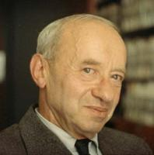
Альфред Тарский
1902 – 1983, автор термина «теория моделей»
Kmp-рекомендует:
Истина и доказательство
Семантическая концепция истины и основания семантики

Slide 74
Семантическая концепция истины
1. Главная проблема — удовлетворительное определение истины.
2. Объём термина «истинно».
3. Значение термина «истинно».
4. Критерий материальной адекватности искомого определения.
5. Истина как семантическое понятие.
6. Языки с точно заданной структурой.

Slide 75
Корпусная лингвистика
область лингвистики,
связанная с созданием и развитием корпусов текстов (Text corpus),
их применением в качестве инструмента лингвистического исследования

Slide 76
Корпус (лингвистический)
репрезентативная (собранная в соответствии с определёнными принципами, соответствующими задаче функционального представления языка),
совокупность текстов (в электронной форме, письменных и устных),
размеченных (снабженных аннотациями, ),
обеспеченных специализированной поисковой системой.

Slide 77
Плунгян Владимир Александрович
Запомните единственное: теперь для овладения языком человеку нужны не две, а три вещи: словарь, грамматика и корпус текстов данного языка.
Потому что и словарь, и грамматика, в общем-то, бесполезны вне этого живого пространства, где язык, собственно, и функционирует.

Slide 78
Плунгян Владимир Александрович
Более того, и словари и грамматики теперь нужны не традиционные, а нового поколения,
то есть не просто словари и грамматики, а словари такого-то корпуса и грамматики такого-то корпуса, что сразу дает нам возможность их проверить.

Slide 79
Альфред Тарский
При обсуждении проблемы определения истины и вообще любых проблем из области семантики мы должны использовать два разных языка.
Первый из них есть язык, который «о чём-то говорит» и который является предметом всего нашего обсуждения, ибо искомое определение истины как раз и применяется к предложениям этого языка.

Slide 80
Альфред Тарский
Второй язык - тот, в котором мы «говорим о» первом языке и в терминах которого мы хотим, в частности, построить определение истины для первого языка.
Первый язык мы будем называть «объектным языком», второй - «мета-языком».

Slide 81
Слова и дела Тарского
А. Тарский доказал неопределимость понятия истинности средствами предметного языка и предложил семантическое определение истины, как метаязыковой категории.

Slide 82
Простота как совершенство
Вы думаете, всё так просто?
Да, всё просто.
Но совсем не так.

Slide 83
Смешное смешение
Смешение терминов (слов) и высказываний (осмысленных утверждений) метаязыка и соответствующего языка-объекта порождает трудности в понимании и использовании языков человеческого общения и нередко приводит к серьёзным парадоксам.

Slide 84
Всё просто
Для создания модели предметной области сначала строится модель наших представлений.
Описание наших представлений содержится в метамодели
Наши представления имеют очень непростую структуру, которая до сих пор не имеет формального описания.

Slide 85
Всё просто
Наши представления имеют очень непростую структуру, которая до сих пор не имеет формального описания.
Поэтому построение метамодели и мета-метамодели сильно затруднено.
Попытку описать эту структуру предприняли греки, когда придумали основы логики.

Slide 86
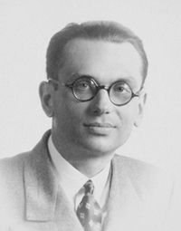
Языковые парадоксы…
Курт Гёдель показал, что парадокс Лжеца возникает даже в таком элементарном языке, как арифметика.

Slide 87
Разделяй и властвуй!
Метаязык позволяет разрешить самореферентные парадоксы
«Лошадь — это существительное»?
В данном предложении «лошадь» — это термин языка-объекта, а «существительное» — метаязыковой термин.
«Слово «лошадь» — это существительное»!

Slide 88
Победа над лжецом
Эпименид Кносский (VII в. до Р.Х.):
Один критянин сказал, что все критяне всегда лгут. Что он сказал — истину или ложь?
Смешение предметных терминов с метаязыковым понятием «истина», причём не только для оценки соответствующего предметного высказывания, но и по отношению ко всему этому утверждению в целом.

Slide 89
Лестница метаязыков
В исходном языке отсутствует «ложь» и «истина».
Оценка истинности утверждений об объектах, требует метаязыка — следующей ступеньки лестницы.
L0 Утверждение 1
L1 Утверждение 1 истинно.
L2 Утверждение 2 истинно.
L3 Утверждение 3 истинно.

Slide 90
Метаязыковая относительность
Различение языков-объектов и соответствующих метаязыков является относительным:
любой из метаязыков (в этом случае он является языком-объектом) может стать объектом описания метаязыка более высокого уровня (мета-метаязыка).

Slide 91
Метаязыковое богатство
Для описания языка-объекта в соответствующем метаязыке необходимо, чтобы:
метаязык был логически более богатым, чем описываемой с его помощью язык-объект
обладал большими выразительными возможностями
Метаязык должен содержать объектный язык как свою часть.

Slide 92
От чистого истока…
С середины 1930-х годов различение понятий «язык-объект» и «метаязык» стало активно использоваться в исследованиях проблем математической логики и оснований математики.
Позже его стали применять в лингвистике, семиотике, в философии и методологии науки.

Slide 93
И тут и там … метязык
язык исследовании языков логико-математических исчислений
язык описания языка-объекта
метаданные, служащие для описания имеющихся данных.

Slide 94
Дискурс-анализ
понимание языка на основе социально-конструкционистских подходов
Наши знания о мире и самих себе — не есть отражение реальности, но есть результат её исторически и культурно обусловленной категоризации
Язык - продукт дискурсов - способов понимания и репрезентации мира через саморепрезентацию

Slide 95
В шорах специализации…
Дискурс (от фр. discours — речь, выступление) — речь, привязанная к говорящему (в отличие от récit (как речь безотносительно к говорящему).
Дискурcивный анализ — изучение языка, используемого членами некоторого языкового сообщества на основе разговорной речи и письменных текстов…

Slide 96
Метаязык для ЯЛВ
Заглавные латинские буквы А, В, С и др. (метабуквы) в определении формулы, принадлежат метаязыку, используемому для описания самого ЯЛВ.
Содержащие метабуквы выражения — не пропозициональные формулы, а схемы формул.

